Slide 1
Diseño de Aplicaciones Web ISW­-512

Slide 2


Responsive Web Design
Universidad Técnica Nacional
Por: Efrén Jiménez Delgado
2018

Slide 3
Agenda
Responsive web design
Dimensiones
Media Queries

Slide 4
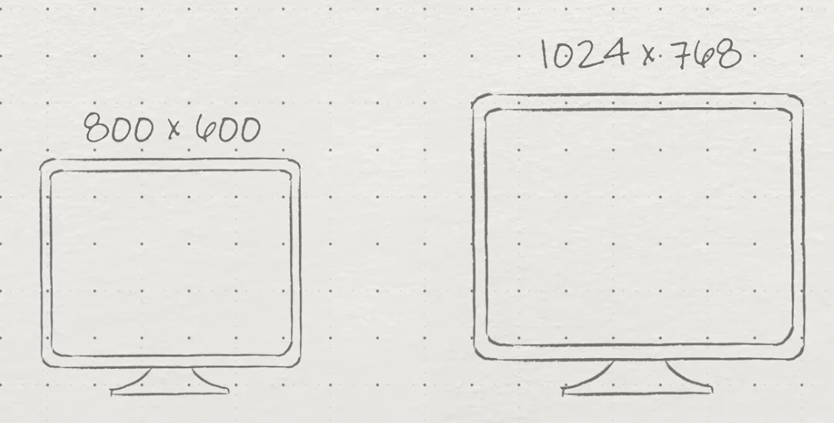
Dimensiones

Slide 5
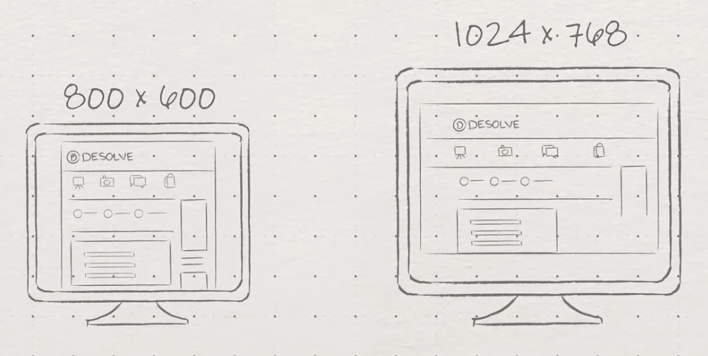
Dimensiones

Slide 6
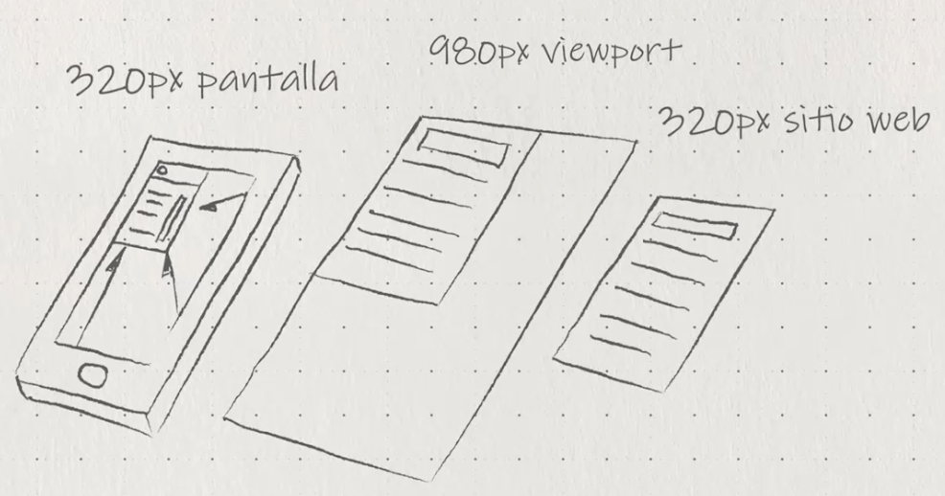
Dimensiones – View PORT

Slide 7
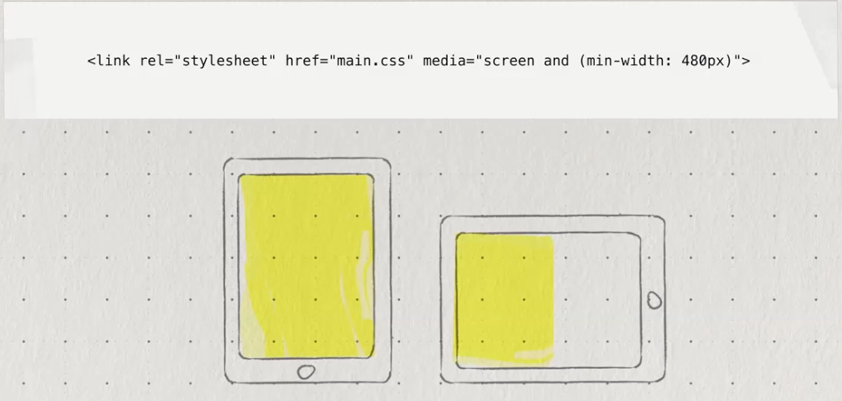
Dimensiones – Media Querys

Slide 8
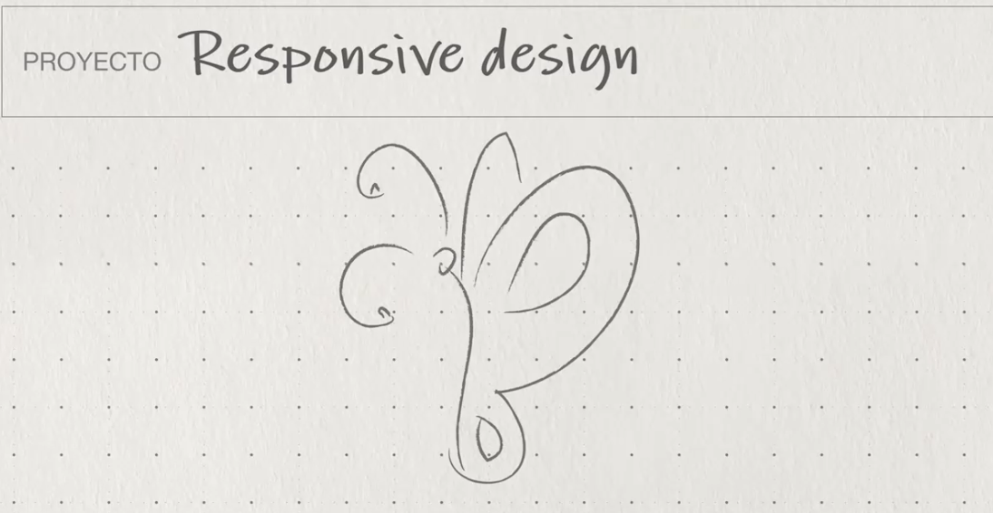
Responsive Design

Slide 9
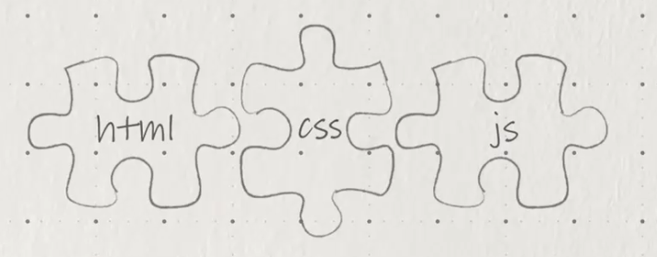
Responsive Design

Slide 10
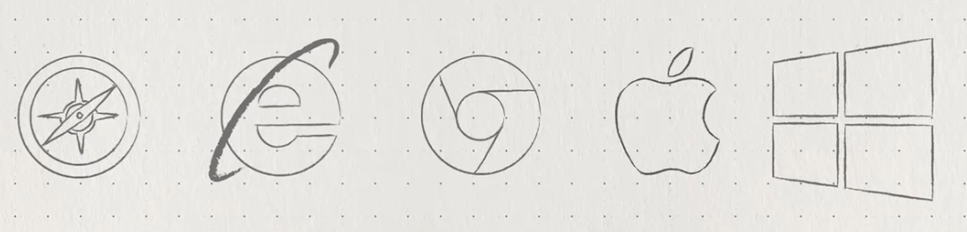
Responsive Design

Slide 11
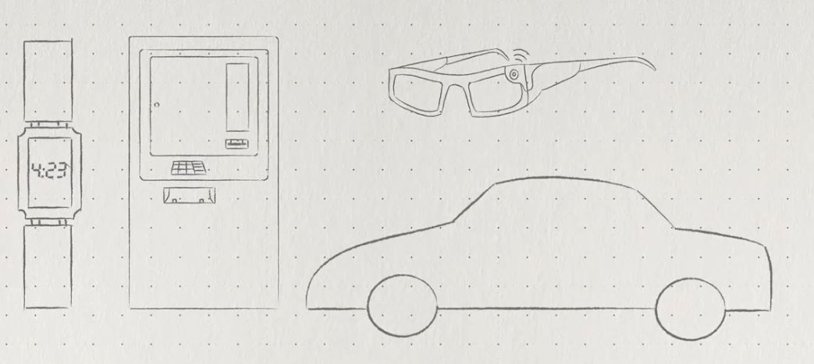
Responsive Design

Slide 12
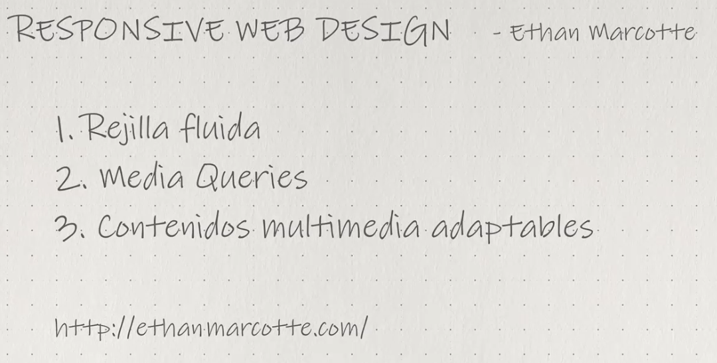
Responsive Design

Slide 13
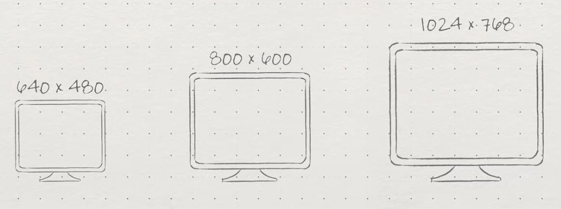
Responsive Design

Slide 14
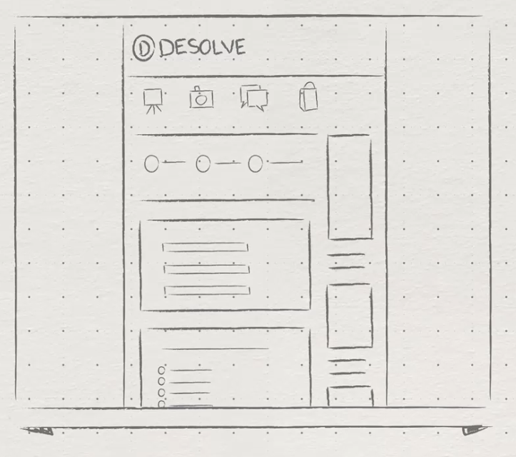
Responsive Design

Slide 15
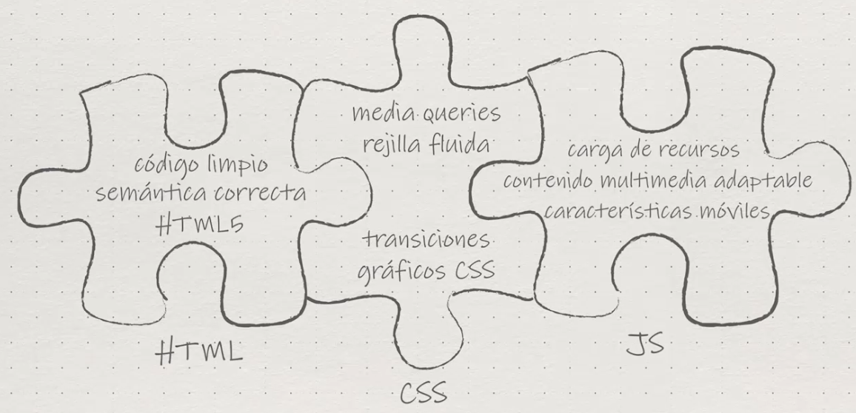
Inicio - Responsive Design

Slide 16

Ejemplos
http://www.nike.com/
https://techcrunch.com/

Slide 17
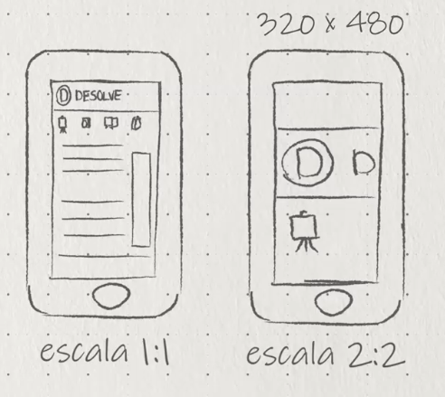
Utilizacion de Responsive Design

Slide 18
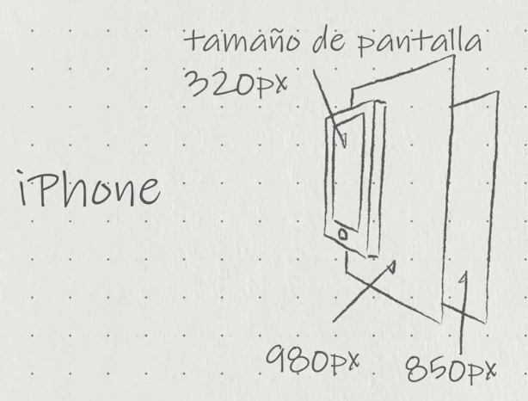
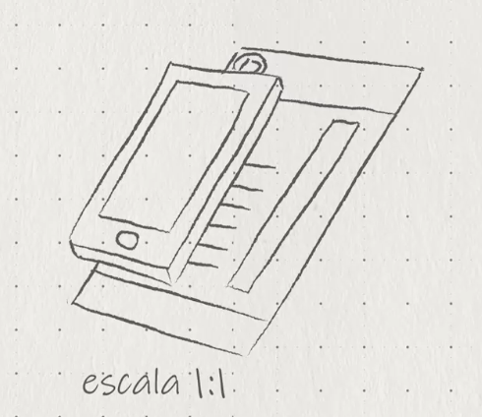
Utilizacion de Responsive Design

Slide 19
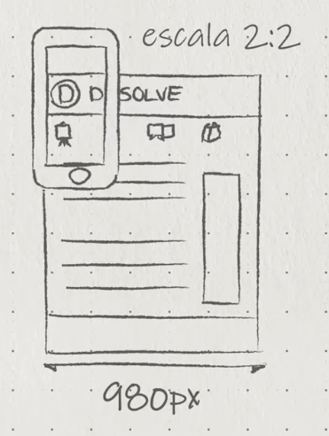
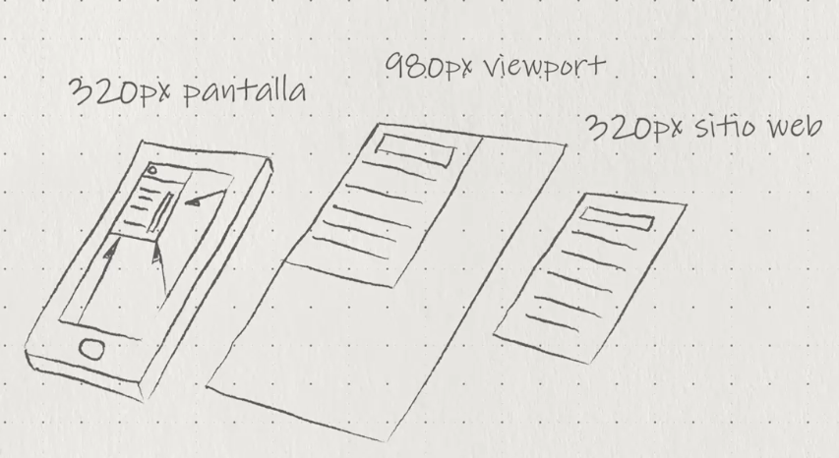
Utilizacion de Responsive Design

Slide 20
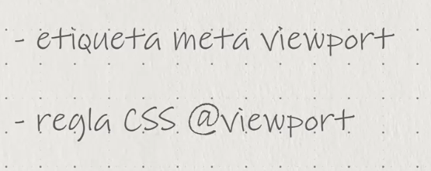
Control de view-port

Slide 21
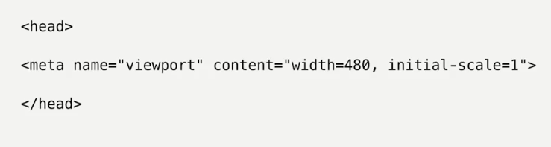
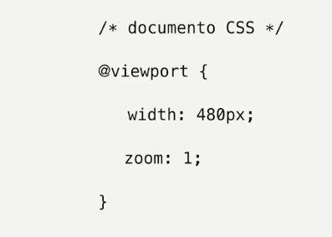
Control de view-port

Slide 22
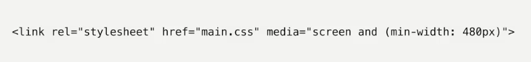
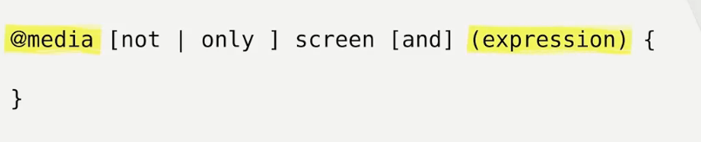
Media Queries

Slide 23
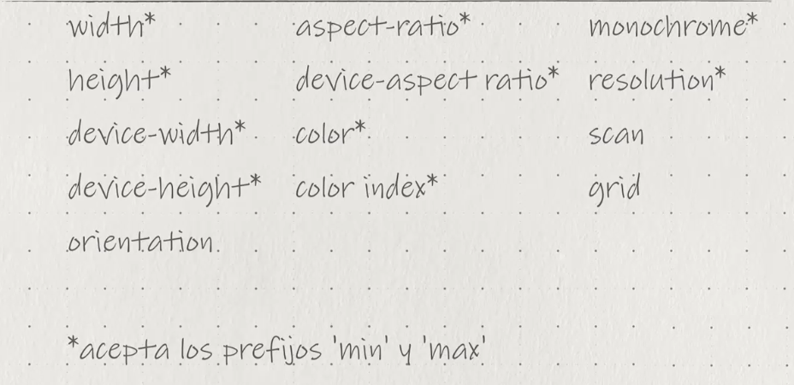
Media Queries

Slide 24
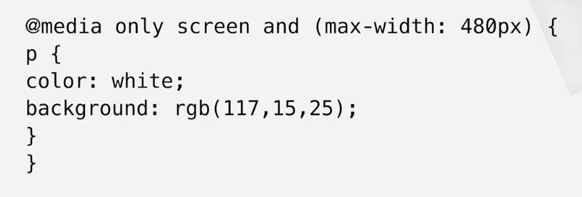
Media Queries

Slide 25
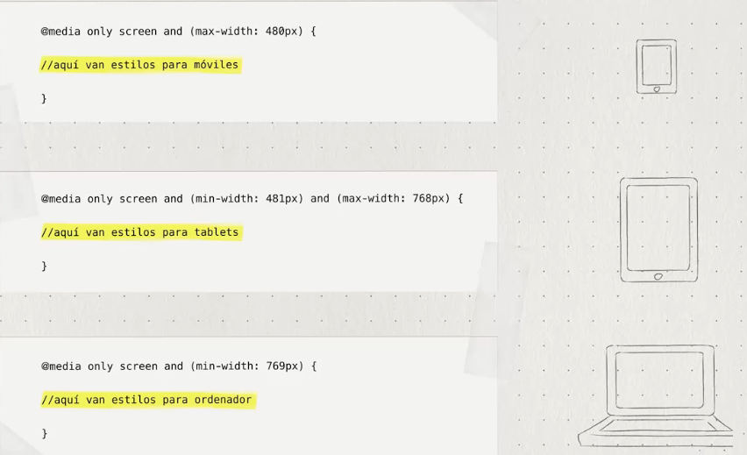

Slide 26
Práctica
Vamos a realizar una pagina web con los conocimientos hasta ahora adquiridos.

